Slide 1


1. 현황분석
시장 분석 (Market Overview)
경쟁사 분석 (Benchmarking)
자사 분석 (SWOT)
고객 분석 (Customer Needs)

Slide 2
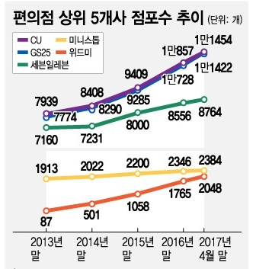
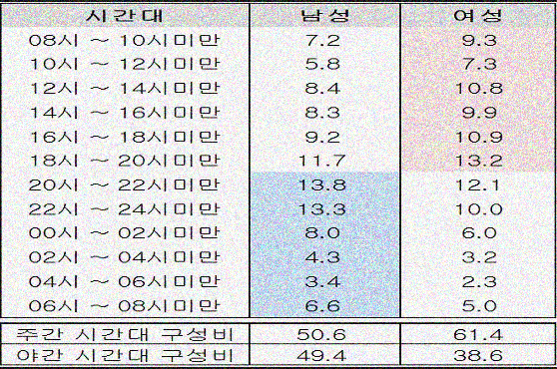
시장 분석 Market Overview
편의점 이용 시간
Notes:
시장분석은 편의점 어느 곳이 가장 많이 생기는지 확인 및 고객이 어느 때에 많이 편의점에 들르는지 확인을 합니다.
어플을 출시했을 때 편의점 이 적고 가장 많은 사람들이 몰려드는 걸 확인하기 위해 분석을 합니다.

Slide 3


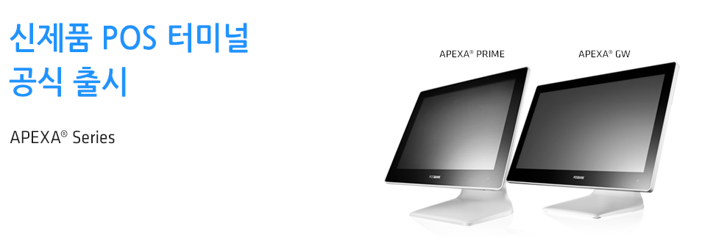
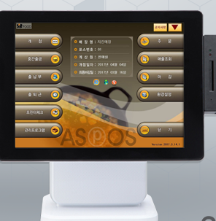
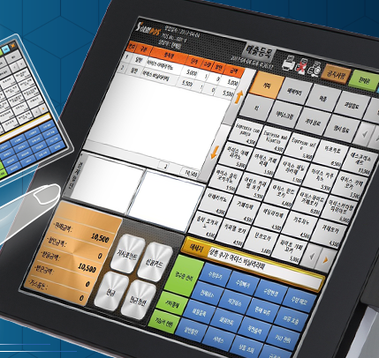
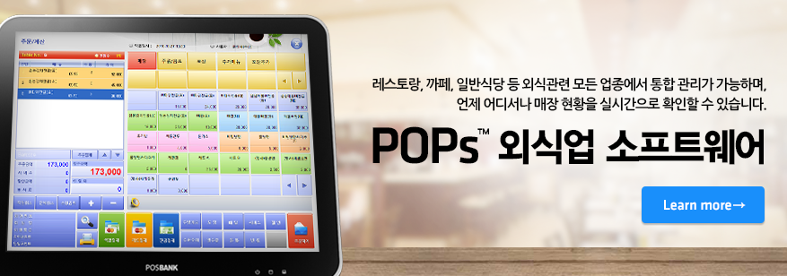
경쟁사 분석 Benchmarking
Notes:
흔히 말하는 경쟁사 분석은 다른 회사가 우리와 비슷한 분야라서 고객들의 평가가 어떤지 분석하는 단계입니다.

Slide 4
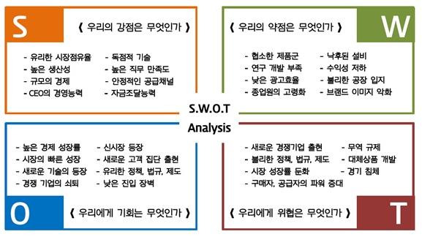
자사 분석 SWOT
SWOT 이란? (예제)
Notes:
자사 분석은 말그대로 SWOT 이며 강점,약점,기회, 위협에 대해서 확인해 봤습니다.

Slide 5




자사 분석 SWOT
소비자 재고 파악
인터넷 환경에 따른 딜레이 타임
부가적인 서비스에 대한 이익 창출
적은 재고와 현재 여부
Notes:
강점 : 소비자가 빠르게 재고를 파악할 수 있으며
약점 : 앱을 킬 때 딜레이 시간과 물건이 있다고 나왔는데 막상가면 없을 경우이다.
기회 : 부가적인 서비스로 이익을 창출할 것이며
위협 : 재고가 안맞을 경우이다.

Slide 6
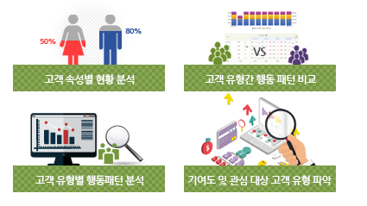
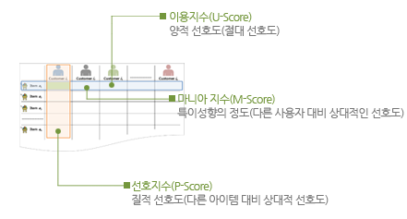
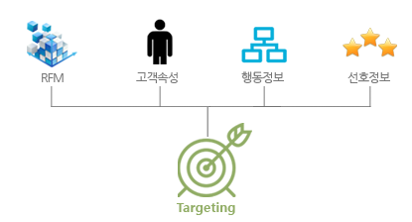
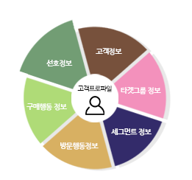
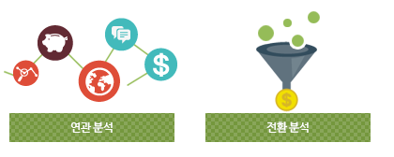
고객 분석 Customer Needs
고객 유형별 행동 분석
선호 컨텐츠 분석
연관/전환 분석
고객 타겟팅
고객 프로파일 분석
Notes:
커스터머포커스 - 온라인 마케팅 성과를 높이는 고객행동기반 타겟팅 솔루션 https://nethru.co.kr:53591/solution/customerfocus/feature.php
고객 유형별 행동 분석 - 어느 연령대의 고객들이 이 어플을 사용하면서 어느 부분을 가장 많이 쓰는지 등 정보수집
선호 컨텐츠 분석 - 이 어플 사용할 매니아층 수를 바탕으로 컨텐츠 선호를 파악
연관/전환 분석 - 검색으로 유입된 고객들이 많이 조회하는 상품 등을 분석
고객 타겟팅 - 웹로그분석으로 행동 정보 등 다양한 마케팅 목적에 맞는 고객 명단을 추출.
고객 프로파일 분석 - 고객들의 특성을 확인하여 유용하게 활용

Slide 7
2. 포지셔닝
고객 세그먼트(Customer Segmentation)
핵심고객 선정(Targeting)
포지셔닝(Positioning)

Slide 8
고객 세그먼트 Customer Segmentation
재고 구매
예약 구매
편의점
상품 재고 확인
편의점
상품 재고 확인
구매완료
예약완료
Notes:
세그먼트는 즉 분류된 정보다.
재고 구매와 예약구매로 고객들이 어느쪽으로 유입될지 확인합니다.

Slide 9
핵심고객 선정 Targeting
핵심고객 : 대학생, 밤 늦게 편의점 가는 고객들
가치관
역량
수익잠재력
Notes:
핵심고객을 선정 할 때 이 3가지 기능을 이용하여 핵심 고객을 선정한다.
가치관 : 기업의 사업 기획 및 전략적 방향성을 고려하여 고객을 위해 무엇을 만들지에 대한 가치관이다.
역량 : 기업내에 있는 특화된 자원을 말한다. 말그대로 기업들의 기술력이나 물류관리 등 어느 한 분야에 뛰어나는 것으로 소비자의 원하는 서비스를 찾기 위해서다.
수익 잠재력은 수익을 가져다 주는 고객을 말한다.

Slide 10
포지셔닝 Positioning
시장정보
고객층
경쟁분석
가치제공방법
편의점에 사고 싶은 물건이 있는지 확인하려고 하는데 물건이 없어 다론 곳으로 가려고 할때, 이 어플로 편리성을 보장해준다.
Notes:
포지셔닝 - 고객의 마음속에 경쟁사와 우리회사가 어떻게 비쳐주는지.
훌륭한 포지셔닝 고려조건
시장정보 : 시장의 규모 파악, 경쟁자들, 사업분야 성장단계
고객층 : 서로 비슷한 욕구나 필요를 느끼는 그룹
경쟁분석 : 회사의 SWOT 분석
가치제공방법 : 고객에게 어떻게 서비스를 제공할지에 대한 분석

Slide 11
3. 서비스 기획 및 설계
서비스 전략
서비스 컨셉 (Concept Planning)
고객 가치 (Customer Value)

Slide 12
서비스 컨셉 Concept Planning
효율성
직관성
지속성
편리성
전문성
라이브러리
Notes:
서비스 컨셉 - 고객들에게 어떤식으로 효율적인 서비스를 잡은건지
효율성 - 재고 관리를 확인할 수 있는 효율성
직관성 - 간편하게 볼 UI
지속성 - 재고 확인을 지속적으로 확인
라이브러리 - 사진 혹은 동영상으로 상품 표시
편리성 - 예약기능
전문성 - 아르바이트 생이 버튼 하나를 누르면 인수 확인 가능

Slide 13
고객 가치 (Customer Value)
신제품 확인 및 지불대비 에 대한 고객의 가치
고객입장에서 재고 확인을 통해 편의점으로 가주는 고객의 가치
광고를 클릭하여 일정 수익을 벌여주는 고객의 가치
Notes:
고객가치 - 일반적인 고객이 특정제품이나 서비스를 기대하는 여러가지 방법을 묶은 혜택
고객가치는 총 고객 혜택(total customer benefit) - 총 고객 비용(total customer cost)

Slide 14
3. 서비스 기획 및 설계
실행 계획
디자인 & 프로토타입
사이트맵

Slide 15
디자인 & 프로토 타입
메뉴
공지사항, 신제품 출시, 등 확인
재고 관리
검색
Notes:
메뉴 버튼은 텝형태로 되어 있으며, 편의점 위치 확인 및 공지사항, 현황 등을 볼 수 있으며, 아르바이트 생이 재고 관련 업무수행 경우에는 아이디 나 비번을 만들어서 관리하도록한다.
탭을 안누르고 재고 관리 버튼을 눌러서 재고 현황 및 업무 수행등 선택할 수 있다.
검색 버튼은 제품을 검색하는 용도이다.

Slide 16
사이트맵
메뉴
공지사항
신제품
편의점 소식
재고관리
재고 현황
편의점 위치 설정
관리자 로그인
물건 인수
재고 파악
특별 제품 숨기기
글쓰기

